Slide 1
Bootstrap

Slide 2
1. Responsive Web Design
Nhu cầu ?
Giải pháp ?
Xây dựng các trang web dành riêng cho từng thiết bị.
RWD : thiết kế trang web có khả năng tự động điều chỉnh để tương thích với kích thước của thiết bị
Extension hỗ trợ kiểm tra RWD : Dimensions
Notes:
_ Nhu cầu : Hiện nay người dung có thể truy cập website ở bất kỳ đâu, bất kỳ thiết bị nào ( máy tính, máy tính bảng, điện thoại, smartwear ).
_ Giải Pháp : 1 Website nhận được yêu cầu truy cập từ các thiết bị khác nhau và ta cần hiển thị theo các cách khác nhau.
_ Để giải quyết : Ta có thể sử dụng code để kiểm tra thiết bị người dung đang sử dụng và chuyển hướng người dung đến địa chỉ trang web được thiết kế dành riêng cho thiết bị đó.
VD : m.facebook.com. Và với giải pháp này có bao nhiêu thiết bị ta phải thiết kế ra bấy nhiêu website : DT, Tablet, Computer. RWD : Xây dựng 1 layout và layout tự động điều chỉnh kích thước khi chạy trên các thiết bị khác nhau.

Slide 3
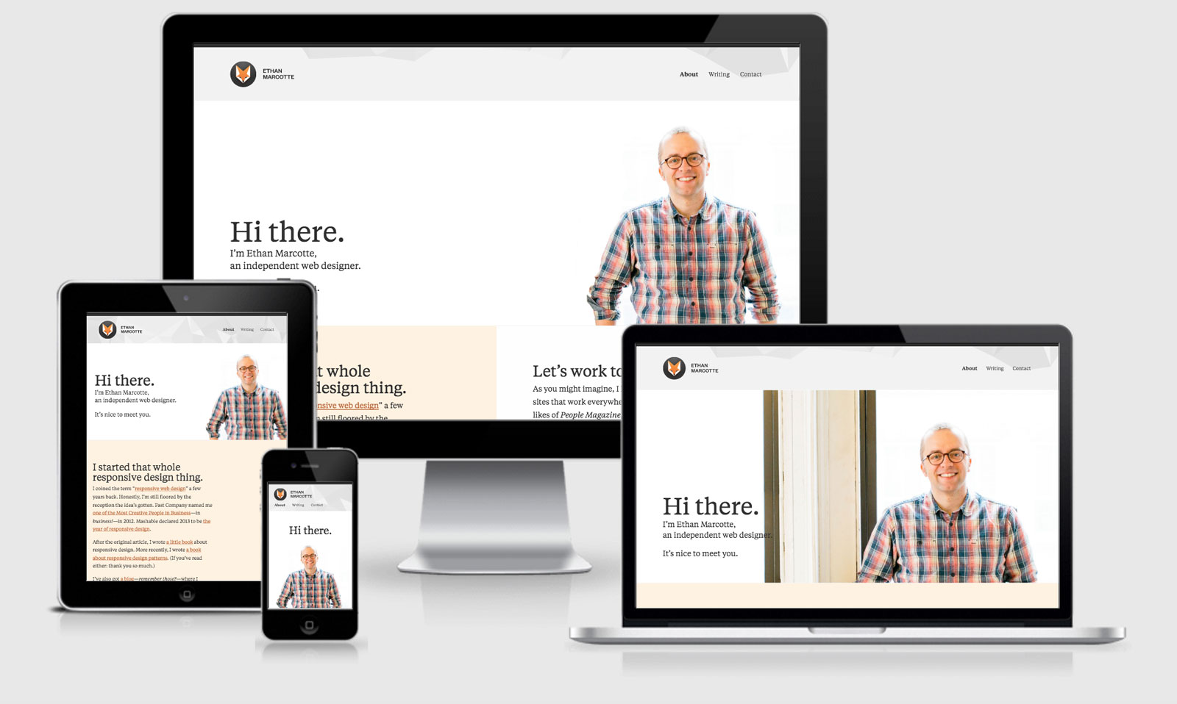
1. Responsive Web Design
Notes:
_ Nhu cầu : Hiện nay người dung có thể truy cập website ở bất kỳ đâu, bất kỳ thiết bị nào ( máy tính, máy tính bảng, điện thoại, smartwear ).
_ Giải Pháp : 1 Website nhận được yêu cầu truy cập từ các thiết bị khác nhau và ta cần hiển thị theo các cách khác nhau.
_ Để giải quyết : Ta có thể sử dụng code để kiểm tra thiết bị người dung đang sử dụng và chuyển hướng người dung đến địa chỉ trang web được thiết kế dành riêng cho thiết bị đó.
VD : m.facebook.com. Và với giải pháp này có bao nhiêu thiết bị ta phải thiết kế ra bấy nhiêu website : DT, Tablet, Computer. RWD : Xây dựng 1 layout và layout tự động điều chỉnh kích thước khi chạy trên các thiết bị khác nhau.
_ Ưu điểm : thân thiện người dung, tiết kiệm thời gian bao trỉ và nâng cấp
_ Nhược điểm : mất thời gian xây dựng

Slide 4
2. Demo
Tạo nhanh thẻ. ( tab )
Tạo nhanh thẻ cha con. ( > )
Tạo nhiều thẻ cùng lúc ( + )
Tạo nhiều thẻ ( * )
Tạo thẻ kèm theo class ( tag.class_name )
Tạo thẻ kèm id ( tag#id )
Tạo thẻ kèm attribute ( tag[key=value] )
Tạo thẻ kèm text ( tag{value} )
Tạo dữ liệu mẫu ( lorem + tab )
Notes:
_ Tạo nhanh : gọi tên thẻ + tab ( plugin emmet )
_ Cha con ( Nesting ) : div>ul>li
_ Tạo thẻ cùng cấp : div + div + div
_ Tạo nhiều thẻ : ul > li*30
_ Tạo thẻ có class & id : div.abc#def
_ Tạo thẻ kèm thuộc tính : a[href=zing.vn title=website tin tức] + tab
_ Tạo thẻ kèm value : a[href=#]{Click Me}
_ Tạo thẻ kèm đoạn văn bản
_ Tạo dữ liệu mẫu : lorem + tab, có 10 từ : lorem10 + tab

Slide 5
3. CSS Media tạo RWD
Loại màn hình : aural, braille, handheld, print, projection, screen, tty, tv.
Kích thước ( dimensions ) :
Trình duyệt ( browser ) : min(max) – width(height)
Thiết bị ( device ) : min(max)-device-width(height)
Hướng ( orientation ) : dọc ( portrait ), ngang ( land )
Thực hành :
Nếu screen > 1000px => background vàng, ngược lại đỏ.
Notes:
@media all and (min-width : 1000px){
body{
width: 100%;
background-color: yellow;
}
}
@media all and (max-width : 1000px){
body{
width: 100%;
background-color: red;
}
}
Kết hợp :
@media all and (min-width : 800px) and (max-width : 1000px){
body{
width: 100%;
background-color: blue;
}
}

Slide 6
3. CSS Media tạo RWD
Loại màn hình : aural, braille, handheld, print, projection, screen, tty, tv.
Kích thước ( dimensions ) :
Trình duyệt ( browser ) : min(max) – width(height)
Thiết bị ( device ) : min(max)-device-width(height)
Hướng ( orientation ) : dọc ( portrait ), ngang ( landscape )
Thực hành :
Nếu screen > 1000px => background vàng, ngược lại đỏ.
Nếu màn hình ngang, dọc.
Notes:
@media all and (orientation : landscape){
body{
width: 100%;
background-color: black;
}
}

Slide 7
3. CSS Media tạo RWD : Thực Hành
Tạo 4 thẻ header, div(left), div(right), footer.
Định dạng device có width > 1000px
Header (e3f27e) 100%
Left Right ( 458c63 – 7d8ee2 ) 70% 30%
Footer ( c56a90 ) 100%
750px < device < 1000px
Header 100%, Left Right 50-50, Footer 100%
450px < device < 750px
100- 100 – 100 - 100
< 450 : 0 – 100 – 0 - 0
Notes:
<div class=“container”>
<div class=“header”>Header</div>
<div class=“left”>Left</div>
<div class=“right”>Right</div>
<div class=“footer”>Footer</div>
</div> *{
margin: 0;
padding : 0;
}
div.container{ width : 90%; margin : 10px auto; }
div.Container > div{ height : 100px; line-height : 100px; }
div.Container > div.header{ // tương tự màu cho left, right, footer
background-color : #e3f27e;
}
@media all and (min-width : 1000px){
div.container > div.left{ width : 70%; float left } div.container > div.right { width : 30%; float right }
div.container > div.footer { clear: both; }
}

Slide 8
3. CSS Media tạo RWD : Thực Hành
Tạo 4 thẻ header, div(left), div(right), footer.
Định dạng device có width > 1000px
Header (e3f27e) 100%
Left Right ( 458c63 – 7d8ee2 ) 70% 30%
Footer ( c56a90 ) 100%
750px < device < 1000px
Header 100%, Left Right 50-50, Footer 100%
450px < device < 750px
100- 100 – 100 - 100
< 450 : 0 – 100 – 0 - 0
Notes:
@media all and (min-width : 750px) and (max-width : 1000px){
div.container > div.left{ width : 50%; float left } div.container > div.right { width : 50%; float right }
div.container > div.footer { clear: both; }
}
@media all and (min-width : 450px) and (max-width : 750px){
div.container > div {
width : 100%;
display: block;
}
}
@media all and (max-width : 450px){
div.container > div.header, div.container > div.right, div.container > div.footer{
width : 100%;
display: none;
}
div.container > div.left {
width: 100%;
display: block;
}
}

Slide 9
4. Bootstrap
Là framework có mã nguồn HTML, CSS, JS được xây dựng sẵn để xây dựng ứng dụng Responsive.
Hướng dẫn tích hợp bootstrap.
Notes:
_ Meta name : viewport => dung để zoom.

Slide 10
4. Bootstrap : Grid System
Nội dung trang sẽ nằm trong thẻ div có class container ( của bootstrap )
Kích thước màn hình : extra small, small, medium, large : col-xs, col-sm, col-md, col-lg
Quy tắc tổng 12
Offsetting columns
Nesting columns
Column ordering : push & pull
Notes:
<div class=“container”> // giải thích về các class có sẵn.
<h1>Hello Bootstrap</h1>
</div>
Chúng ta có thể override lại https://getbootstrap.com/docs/3.3/customize/#less-variables

Slide 11
4. Bootstrap : Grid System
Extra small : < 768 col-xs
Small : >= 768 col-sm
Medium : >= 992 col-md
Large : >= 1200 col-lg
Bootstrap quy định 12 cột.
Khi dung hệ thống lưới phải dùng thẻ div có class là row
Bỏ ngoài container => tràn hết màn hình
Không định nghĩa => mỗi thẻ div là 1 dòng
Notes:
_ Row : tràn toàn bộ nội dung của container.
_ 1 cột trái – 1 cột phải : div.col-lg-8 { } và div.col-lg-4
_ Kích thước khác bổ sung them class col-md-4 : <div class=“col-md-4”><div class=“col-md-4”><div class=“col-md-4”>
_ Nếu bỏ row ra ngoài container => chiều rộng tràn hết màn hình
_ Với small device col-sm-6 col-sm-2 col-sm-4
_ Với extra-small device :

